Slide 1
Мессенджер на Python с использованием фреймворка Flask
Новиков Степан

Slide 2
Структура
data __all_models.py chats.py users.py messages.py api (chats, users, messages) db db.sqlite forms add_chat.py login.py register.py static images … scripts api.js templates add-chat.html admin-panel.html auth-base.html (базовый) base.html (базовый) index.html login.html register.html venv config.py main.py requirements.txt start.sh
3 модели (Chats, Users, Messages)
REST API (для Chats, Users и Messages)
Базовые шаблоны (auth-base.html и base.html )
5 шаблонов
3 формы
Скрипт для работы с API на JavaScript
Стилизация при помощи CSS

Slide 3
Динамическое обновление данных
Реализовано динамическое обновление данных, таких как чаты и сообщения пользователя.
Использован (Server-Sent Events) SSE поток для оптимизации нагрузки на сервер.

Slide 4
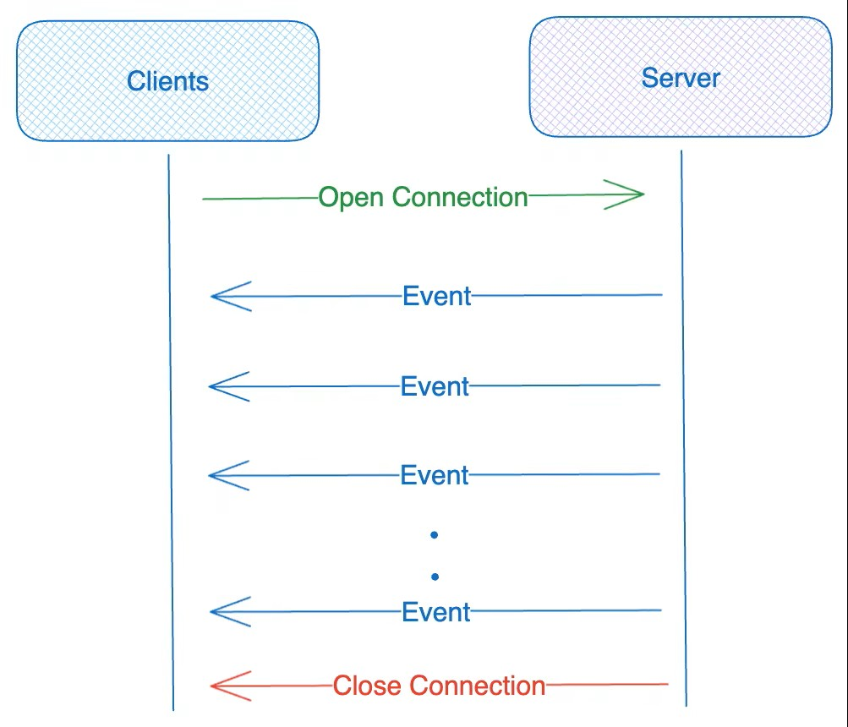
Как работает SSE поток
• Server-Sent Events (SSE) — это технология для потоковой передачи данных от сервера к клиенту в режиме реального времени через HTTP-соединение. Она позволяет серверу автоматически отправлять обновления клиенту без необходимости инициирования запроса клиентом.

Slide 5

Хостинг
В качестве хостинга был выбран Replit

Slide 6
Итог
В результате получилось вполне работающее приложение на Python с использованием фреймворка Flask.
Публичная ссылка:
https://windchat--sosisca2.replit.app/

